Slide 1
Добровольческий поисково-спасательный отряд «ЛИЗА АЛЕРТ Красноярск»: пропасть не значит исчезнуть бесследно

Slide 2
Светлана Дмитриевна стала героиней новостей, потому что в один не очень прекрасный день начала забывать имя, фамилию, адрес. Ее нашли на улице прохожие, привели в приют – а потом уже волонтеры ДПСО «Лиза Алерт Красноярск» искали ее родных. Дочь нашли в Краснодаре. Девушка приехала за матерью, органы соцзащиты помогли женщине с документами. История закончилась воссоединением семьи. Такой поиск называется обратным – человек найден, остается найти его семью.
За два года «Лиза Алерт Красноярск» провел десять обратных поисков, во всех случаях родные найдены

Slide 3
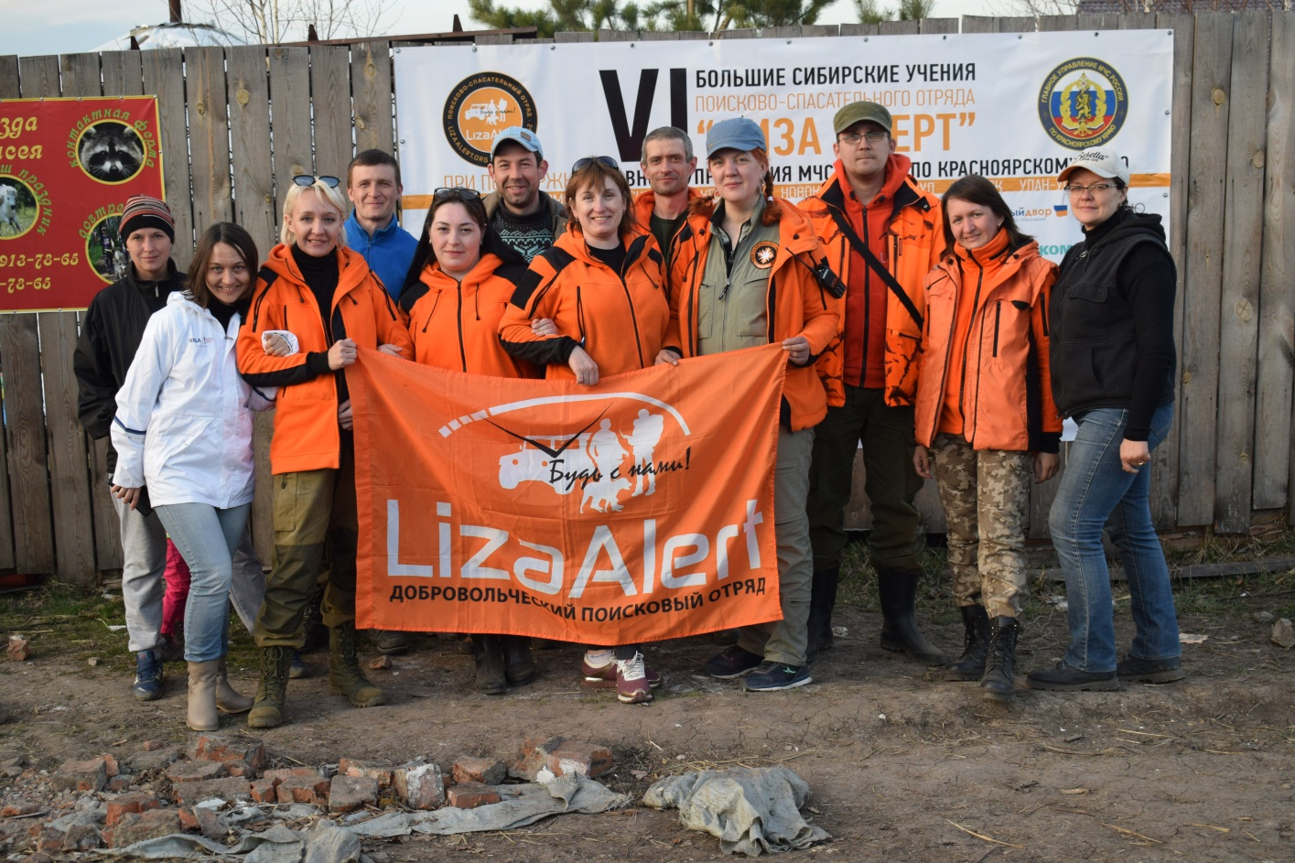
ЛИЗА АЛЕРТ КРАСНОЯРСК
«Лиза Алерт Красноярск» – региональное подразделение добровольческого поисково-спасательного отряда «Лиза АЛЕРТ», который работает по всей стране. Образован в июле 2017 года. Региональный представитель отряда Галина Филиппова. Волонтеры «ЛА» ищут пропавших людей и проводят школы безопасности для малышей и взрослых. Добровольцы используют уникальные методики, которые разрабатывались в условиях реальных поисковых операций. Наши инфорги имеют психологическую подготовку, умеют вести сопровождение поисков в СМИ так, чтобы не навредить результату.

Slide 4
Статистика отряда «Лиза Алерт Красноярск»
С июля 2017 по июнь 2019 в Красноярском крае пропали 28 детей: 26 найдены живыми, двое погибли.
Отряд получил 200 заявок по поиску взрослых: найдены живыми 106 человек, погибшими – 29. 18 человек числятся без вести пропавшими. Заявители отказались от заявки 6 раза. Отказано отрядом в поисках 22 раза (см. слайд 6). Еще 2 заявки переданы в поисковую службу программы «Жди меня». Два звонка оказались ложными.

Slide 5
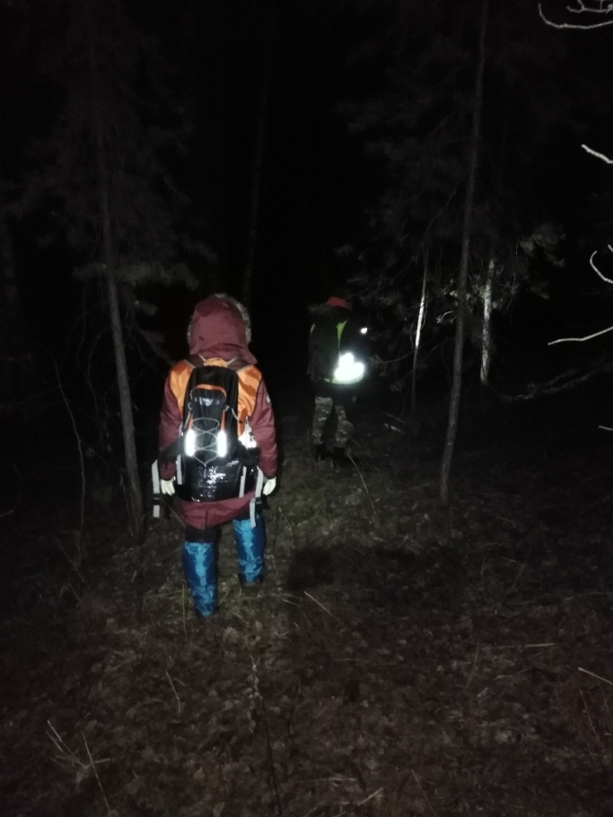
Статистика поисков Россия (2018 )
Всего заявок 13996
Найдены, живы 11027
Найдены, погибли 1519
До сих пор не найдены 966

Slide 6
Кодекс чести
Волонтеры ПСО «Лиза Алерт-Красноярск» ищут бесплатно, не разглашают подробности поисковых операций, а также данные, которые касаются без вести пропавших или их родственников; мы не принимаем финансовых пожертвований и не собираем денег – у отряда нет счетов. Но мы будем рады и навигатору, и мотку скотча, и бутылке воды, которую принесут в штаб поиска.

Slide 7
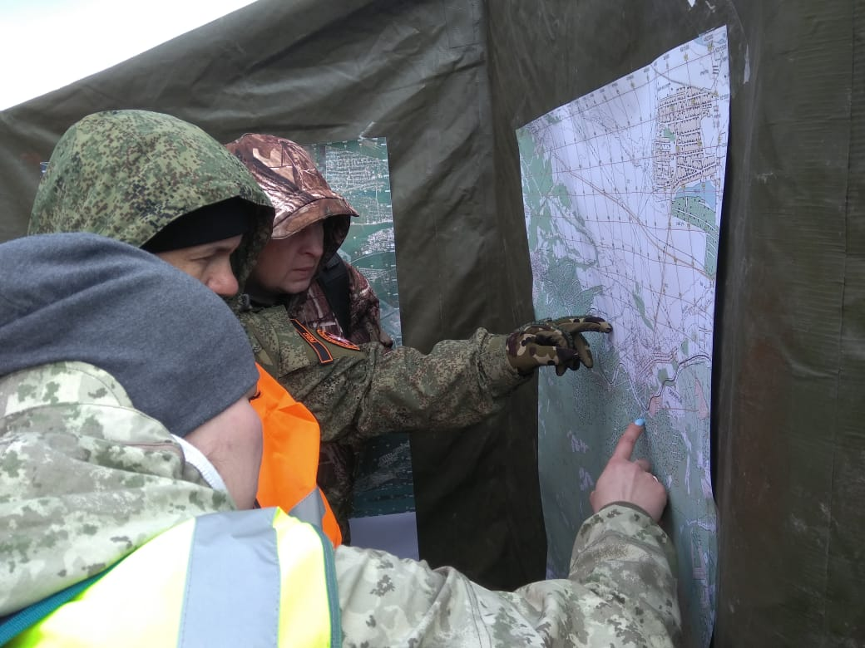
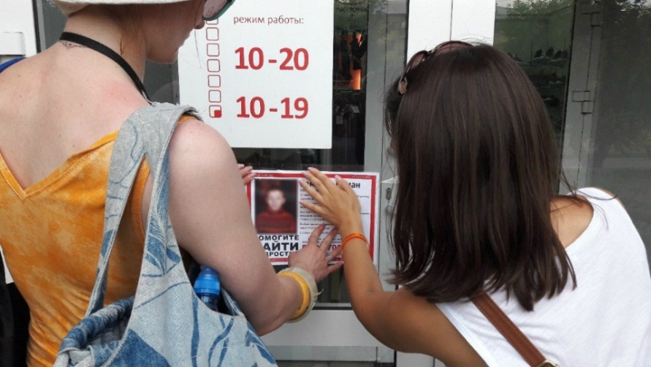
ПОИСКИ
Мы не работаем с криминалом и должниками, мы ищем пропавших. Как?
Девять лет отряд «Лиза Алерт» изучает и систематизирует опыт своих подразделений из разных регионов. Мы умеем делать точные карты местности, находить мельчайшие следы «потеряшки» в городе и в лесу, мы можем вывести заблудившегося из леса по телефону.
Мы работаем только по заявлениям в полицию. Заявки приходят на горячую линию ПСО «Лиза АЛЕРТ» по номеру:
8 800 700 54 52 или их оставляют на сайте lizaalert.org, а также мы работаем с заявлениями от полиции, следственного комитета и МЧС по соглашениям о сотрудничестве.

Slide 8
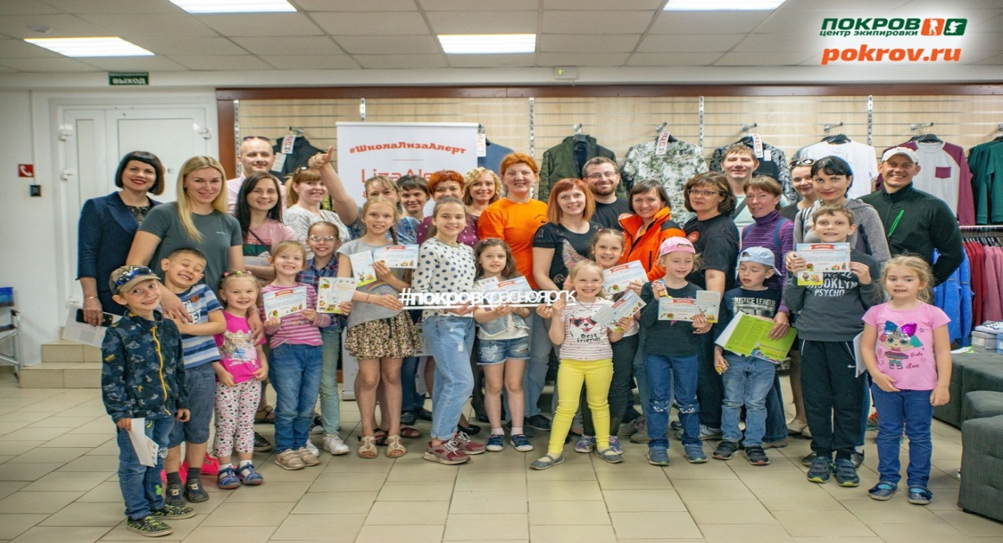
ПРОФИЛАКТИКА ПРОПАЖИ ЛЮДЕЙ
Школа безопасности «Лиза АЛЕРТ»:
Обучаем детей безопасному поведению в игровой форме. В этом году волонтеры провели восемь школ и организовали площадки на двух городских фестивалях.
Мы объясняем взрослым, как обезопасить не только ребенка, но и пожилого человека или человека с тяжелой болезнью. Мы рассказываем, как не потеряться в лесу, что взять с собой за грибами, чтобы обязательно дождаться помощи
Профилактика для нас очень важна: объяснить людям, как не потеряться, гораздо легче, чем потом их искать.

Slide 9
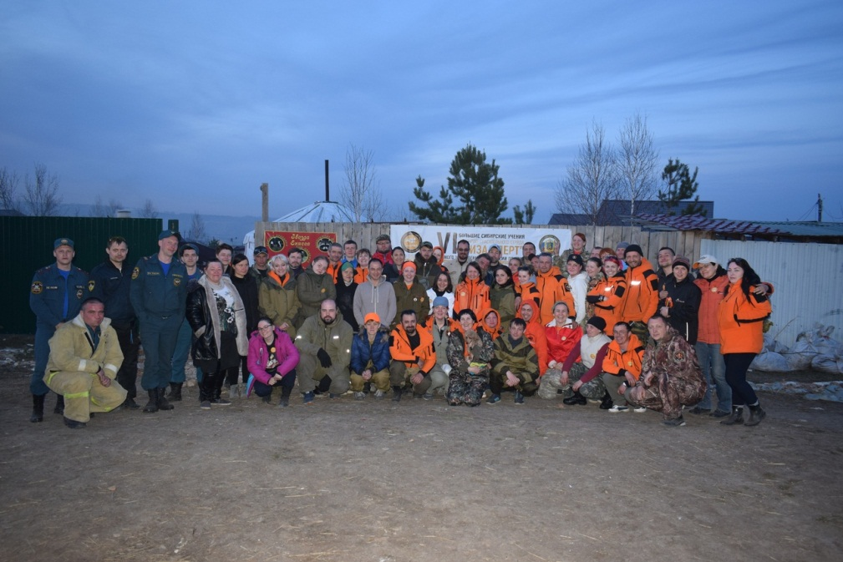
МЫ УЧИМСЯ
Чтобы искать эффективно, необходимо постоянно совершенствовать методику. Поэтому зима для «ЛА» - время активной учебы. Мы занимаемся картографией и радиосвязью, отрабатываем навыки помощи. Весной выезжаем на полевые учения и лесные сборы для опытных бойцов и наших новобранцев в СФО или всеотрядные, в Москве. В мае 2019 кие региональные учения прошли в Красноярске, мы отрабатывали взаимодействие со спасателями и правоохранительными органами.

Slide 10
Наши планы
Мы хотим создать в городах и районах края поисково-спасательные отряды, которые бы не только занимались грамотным поиском без вести пропавших, но и проводили профилактику пропажи людей среди населения.

